Slide 1
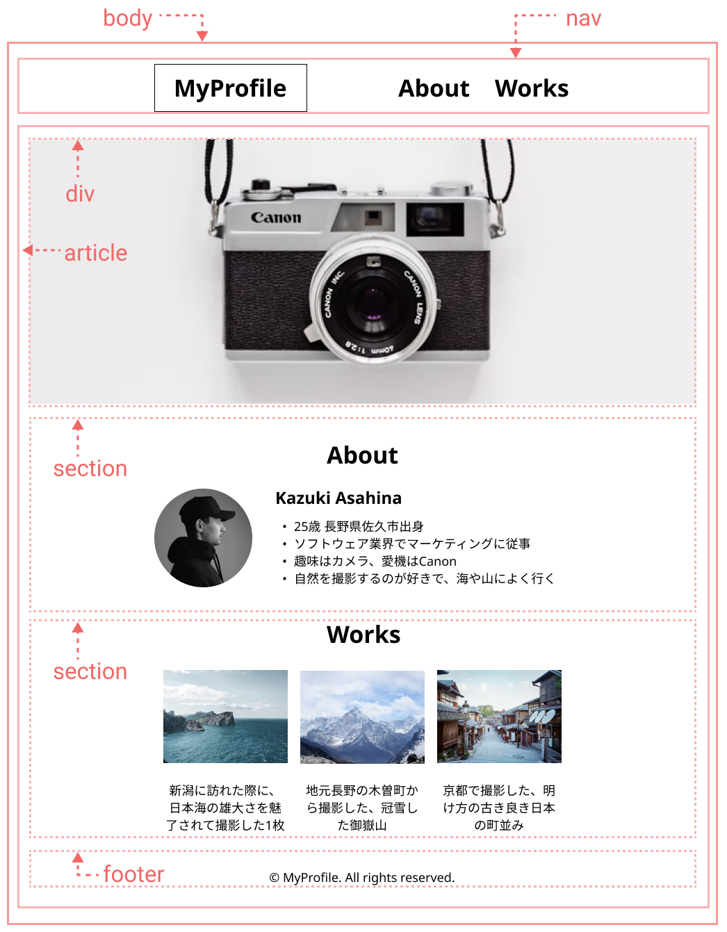
PC用レイアウト
<a></a>
<h2></h2>
<img class=“profile-photo” >
<span></span>
<div></div>
<ul></ul>
<div>
<img></img>
<p></p>
</div>
<h2></h2>
<div>
<p></p>×3
</div>

Slide 2
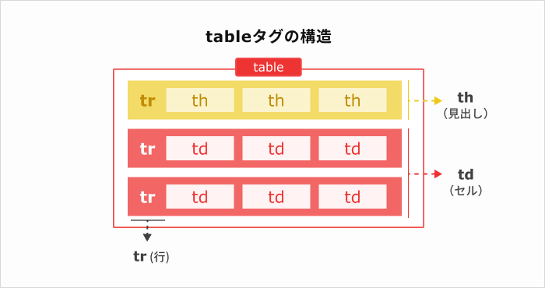
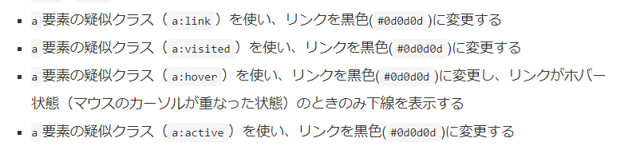
CSS

